Slide 1
ПРОЕКТ
ЛИДЕРИ ЗА УСТОЙЧИВО БЪДЕЩЕ
Notes:
Добре дошли на презентацията на нашия проект "Еко воини от гимназията"! Радвам се, че сте тук, за да научите повече за нашата мисия и инициативи. Проектът ни е резултат от желанието на учениците от ПМГ "Благоевград" да допринесат активно за опазването на околната среда и подобряването на качеството на живот в нашата общност. Днес ще ви представя нашите постижения и ще ви покажа как всяко малко действие може да има голямо значение. Нека започнем!

Slide 2
Анкетни резултати
Екологично Съзнание
Еко Действия
94% (100/106) са се замисляли за състоянието на околната среда.
57% (60/106) имат идеи за еко инициативи или промени.
73% (77/106) смятат, че няма кой да ги подкрепи.
64% (68/106) са участвали в дейности за защита на околната среда.
57% (60/106) се стараят да намалят потреблението на енергия и вода у дома.
43% (46/106) рециклират хартия, пластмаса и стъкло.
Готовност за Промяна
70% (74/106) биха използвали собствени съдове за напитки и храна в училище.
80% (85/106) биха участвали в еко инициативи в града или училището.
Ако искаме да запазим планетата ни подобаващо и способно място за живеене, трябва да я пазим чиста.

Slide 3
ЗЕЛЕНИ ПИОНЕРИ
АКЦИЯ, ПОСВЕТЕНА НА СЕДМИЦАТА НА ГОРАТА
Notes:
Дата и Място: 8 април, Парк "Македония"
Участници: Ученици от различни класове на ПМГ "Благоевград"
Засадени Дървета: 15 японски върби
Цели: Подобряване на качеството на въздуха, създаване на повече сянка и прохлада за посетителите на парка

Slide 4
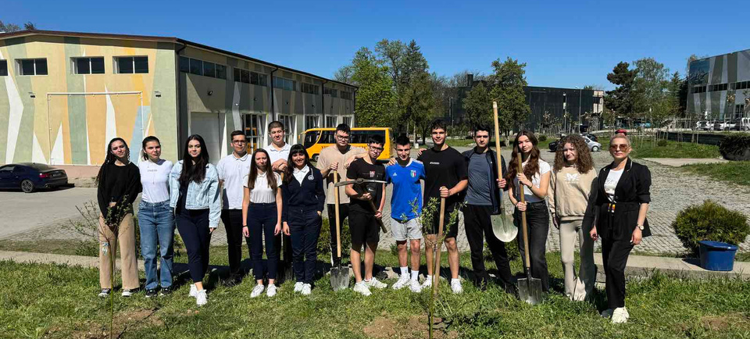
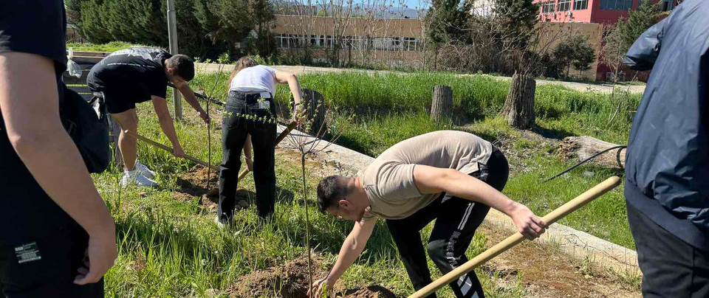
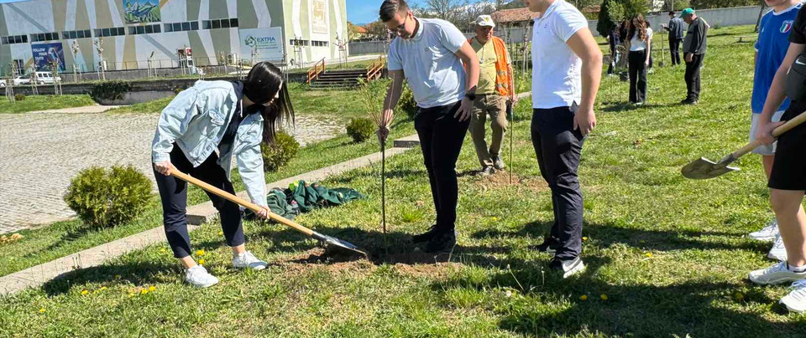
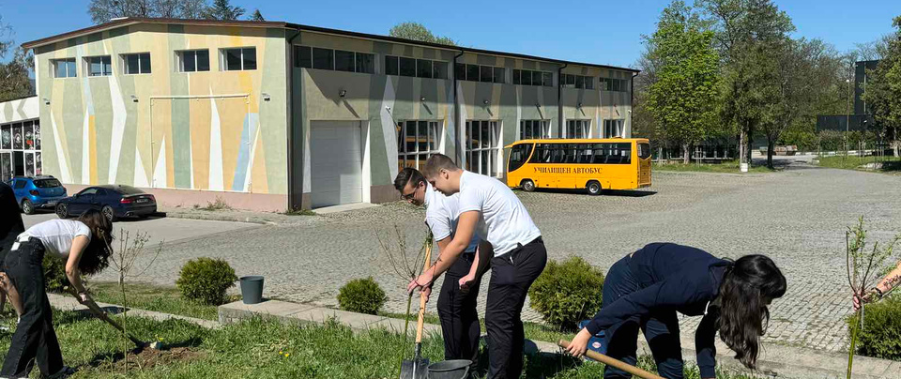
Парк “Македония”
15 засадени японски върби
Notes:
Изборът на японската върба бе направен заради нейните естетически качества и способността й да се адаптира в градски условия.

Slide 5
Организирано от учениците на ПМГ 'Благоевград', победители в конкурса 'Млад Благотворител'.
22 април - в чест на Деня на Земята
Акция
Бъди екологичен,вземи торба
Вдъхновяване на учениците и общността към по-зелен и устойчив Благоевград.
Раздадени 150 повторно използваеми памучни торби
Насърчаване на устойчиви навици и намаляване на употребата на еднократни пластмасови торбички.
Всеки ежедневен избор има значение.

Slide 7
ПЧЕЛЕН КОШЕР ЗА ДЕЦАТА И ПРИРОДАТА
Инициатива за даряване на пчелен кошер

Slide 8
Основна цел
ЗНАЧЕНИЕТО НА ПЧЕЛИТЕ
Стремеж за допринасяне за здравето и благосъстоянието на нашето бъдеще - децата и природата. Част от произведения мед ще бъде предоставен на деца, нуждаещи се от подкрепа.
Опрашване
Биоразнообразие
Хранителна верига
Производство на мед
Икономическо значение
Климатични изменения
Резултат
Подкрепяме опазването на пчелите
Допринасяме за здравето на нашата общност и околна среда
Помагаме на деца в нужда
Notes:
Опрашване: Пчелите са основни опрашители на множество растения, включително култури, които осигуряват храна за хората.
Биоразнообразие: Чрез опрашването, пчелите допринасят за поддържането на растителното биоразнообразие, което е основа за здрава екосистема.
Хранителна Верига: Много животински видове разчитат на растенията, опрашвани от пчели, за своята храна, което прави пчелите ключов елемент в хранителната верига.
Производство на Мед: Медът е не само вкусен продукт, но и важен източник на хранителни вещества и природни лечебни свойства.
Икономическо Значение: Опрашваните от пчели култури допринасят значително към селското стопанство и икономиката.
Климатични Изменения: Здравите пчелни популации помагат за устойчивостта на екосистемите към климатични изменения.
Опазването на пчелите е критично за поддържането на здрави екосистеми и устойчивото развитие на нашата планета.

Slide 9
Нека заедно видим как малките действия водят до големи промени
РЕЗУЛТАТИ
Подобрено качество на въздуха
Повече зелени площи
Екологично осъзнаване
15 засадени дървета
150 памучни торби
Дарен пчелен кошер
Намалена употреба на пластмаса
Стимулиране на устойчиви навици
Повишена осведоменост
Подкрепа за пчеларството
Помощ за деца в нужда
Опазване на екосистемата

Slide 10
Екологични
заедно
12. 10. 2024 г.
Ученици от ПМГ заедно изградиха зелена ограда в училищния двор от иглолистни туи.

Slide 11
Инстаграм пост

Slide 12
ПРИСЪЕДИНЕТЕ СЕ
КЪМ НАС ЗА ПО-ЗЕЛЕНО БЪДЕЩЕ!
Натиснете тук и ни последвайте в Instagram за повече инициативи, позлена информация и съвети!

Slide 13
БЛАГОДАРЯ ЗА ВНИМАНИЕТО!

